Slide 1
과목_학년학기_단원 | suhi_h_0401_01
차시명 | 06 뛰어 세기를 해 볼까요
파일명 | suhi_h_0401_01_0006
검토 | 담당
수학팀 | 박종민
문서 HISTORY
번호 | 버전 | 문서 작성일 | 내용 비고 | 작성자 (내선번호) | 검토자
1 | V 1.0 | 2022.01.02 | 문서 발생 | 김범수
2 | V 1.0 | 2022.01.08 | 1차 검수 | 박종민
3
4
5
6
7
8
9
10
11

Slide 2
학습 단계 | 파일명 | 페이지 정보 | 프레임 수 | 자료 형태 (동영상, 애니메이션, 노래)
 | suhi_h_0401_01_0006.html | 수학 익힘 18~19쪽 | 1 | Html5
총 프레임 수 |  |  | 1

Slide 3

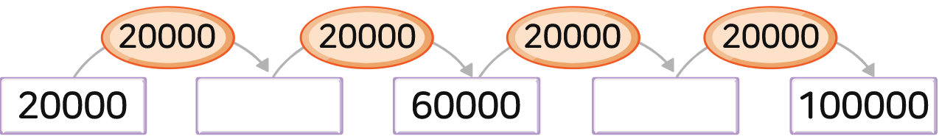

4-1
1. 큰 수
06 뛰어 세기를 해 볼까요
Θ Description & Function
뛰어 세기를 해 볼까요│ 18~19쪽
1. 개념 정리 페이지
개념 정리
1
2
3
4
5
#1
#1
20000
20000
20000
20000
20000
40000
60000
80000
100000
10000의 자리 숫자가 2씩 커집니다.
삽화 파일명 | 1_5_6_01.sgv 한대희 4-1 지도서\app\resource\contents\lesson01\ops\1\images\1_5

Slide 4

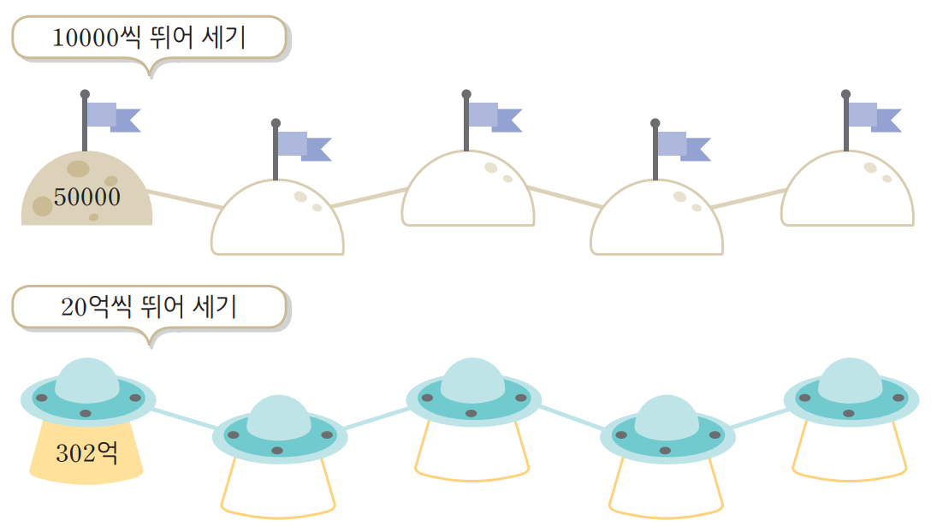





4-1
1. 큰 수
06 뛰어 세기를 해 볼까요
Θ Description & Function
뛰어 세기를 해 볼까요│ 18~19쪽
삽화 위에 텍스트 삽입 - 삽화 안에 텍스트 들어가게 크기 조절
이너 버튼 삽입(페이지 2개)
풀이 확인 팝업창(다음 슬라이드)
답 칸 클릭하면 답 나타남. 정답 확인 버튼은 정답 가리기로 토글 됨.
개념 정리
1
2
3
4
5
규칙에 따라 뛰어 세어 보세요.
#1
10000씩 뛰어 세기
50000
70000
90000
60000
80000
#3
#4
#2
삽화 파일명 | 1_5_1_01.sgv 한대희 4-1 지도서\app\resource\contents_sub\lesson01\ops\1\images\1_5

Slide 5
4-1
1. 큰 수
06 뛰어 세기를 해 볼까요
Θ Description & Function
뛰어 세기를 해 볼까요│ 18~19쪽
< 풀이 확인 클릭 시 나타나는 화면>
개념 정리
1
2
3
4
5
규칙에 따라 뛰어 세어 보세요.
10000씩 뛰어 세기
50000
70000
90000
60000
80000
풀이
10000씩 뛰어 세면 만의 자리 수가 1씩 커집니다.

Slide 6


4-1
1. 큰 수
06 뛰어 세기를 해 볼까요
Θ Description & Function
뛰어 세기를 해 볼까요│ 18~19쪽
삽화 위에 텍스트 삽입 - 삽화 안에 텍스트 들어가게 크기 조절
풀이 확인 팝업창(다음 슬라이드)
답 칸 클릭하면 답 나타남. 정답 확인 버튼은 정답 가리기로 토글 됨.
개념 정리
1
2
3
4
5
규칙에 따라 뛰어 세어 보세요.
#1
20억씩 뛰어 세기
302억
342억
382억
322억
362억
#2
#3
삽화 파일명 | 1_5_1_02.sgv 한대희 4-1 지도서\app\resource\contents_sub\lesson01\ops\1\images\1_5

Slide 7
4-1
1. 큰 수
06 뛰어 세기를 해 볼까요
Θ Description & Function
뛰어 세기를 해 볼까요│ 18~19쪽
< 풀이 확인 클릭 시 나타나는 화면>
개념 정리
1
2
3
4
5
규칙에 따라 뛰어 세어 보세요.
20억씩 뛰어 세기
302억
342억
382억
322억
362억
풀이
20억씩 뛰어 세면 십억의 자리 수가 2씩 커집니다.

Slide 8

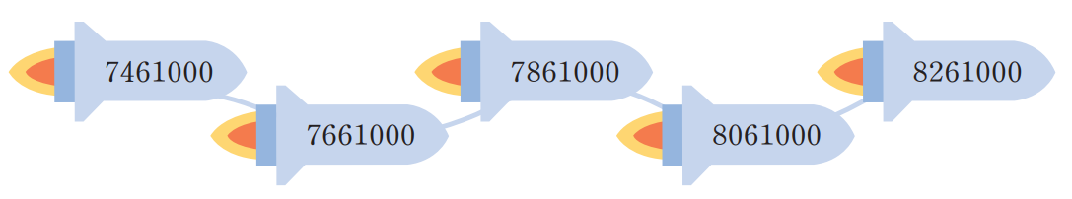
4-1
1. 큰 수
06 뛰어 세기를 해 볼까요
Θ Description & Function
뛰어 세기를 해 볼까요│ 18~19쪽
삽화 위에 텍스트 삽입 - 삽화 안에 텍스트 들어가게 크기 조절
풀이 확인 팝업창(다음 슬라이드)
답 칸 클릭하면 답 나타남. 정답 확인 버튼은 정답 가리기로 토글 됨.
개념 정리
1
2
3
4
5
뛰어 세기를 보고 규칙을 찾아 써 보세요.
#1
7461000
7861000
8261000
7661000
8061000
200000
씩 뛰어 세기
#2
#3
삽화 파일명 | 1_5_2.sgv 한대희 4-1 지도서\app\resource\contents_sub\lesson01\ops\1\images\1_5

Slide 9
4-1
1. 큰 수
06 뛰어 세기를 해 볼까요
Θ Description & Function
뛰어 세기를 해 볼까요│ 18~19쪽
< 풀이 확인 클릭 시 나타나는 화면>
개념 정리
1
2
3
4
5
뛰어 세기를 보고 규칙을 찾아 써 보세요.
7461000
7861000
8261000
7661000
8061000
풀이
7461000－7661000－7861000 ∙∙∙∙∙∙
200000
씩 뛰어 세기
십만의 자리 수가 2씩 커지므로 200000씩 뛰어 세기를 한 것입니다.

Slide 10

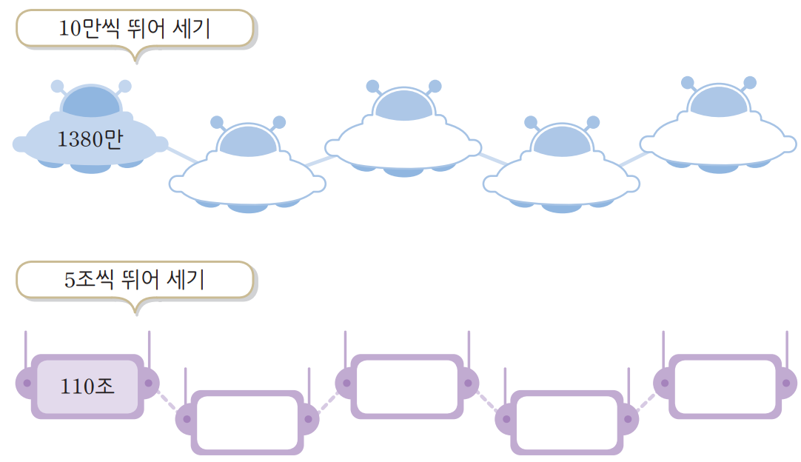
4-1
1. 큰 수
06 뛰어 세기를 해 볼까요
Θ Description & Function
뛰어 세기를 해 볼까요│ 18~19쪽
삽화 위에 텍스트 삽입 - 삽화 안에 텍스트 들어가게 크기 조절
이너 버튼 삽입(페이지 2개)
풀이 확인 팝업창(다음 슬라이드)
답 칸 클릭하면 답 나타남. 정답 확인 버튼은 정답 가리기로 토글 됨.
개념 정리
1
2
3
4
5
규칙에 따라 뛰어 세어 보세요.
#1
10만씩 뛰어 세기
1380만
1400만
1420만
1390만
1410만
#3
#4
#2
삽화 파일명 | 1_5_3_01.sgv 한대희 4-1 지도서\app\resource\contents_sub\lesson01\ops\1\images\1_5

Slide 11
4-1
1. 큰 수
06 뛰어 세기를 해 볼까요
Θ Description & Function
뛰어 세기를 해 볼까요│ 18~19쪽
< 풀이 확인 클릭 시 나타나는 화면>
개념 정리
1
2
3
4
5
규칙에 따라 뛰어 세어 보세요.
10만씩 뛰어 세기
1380만
1400만
1420만
풀이
1390만
1410만
10만씩 뛰어 세면 십만의 자리 수가 1씩 커집니다.
(단, 십만의 자리가 9이면 다음 수의 십만의 자리는 0이 되고 백만의 자리 수가 1 커집니다.)

Slide 12
4-1
1. 큰 수
06 뛰어 세기를 해 볼까요
Θ Description & Function
뛰어 세기를 해 볼까요│ 18~19쪽
삽화 위에 텍스트 삽입 - 삽화 안에 텍스트 들어가게 크기 조절
풀이 확인 팝업창(다음 슬라이드)
답 칸 클릭하면 답 나타남. 정답 확인 버튼은 정답 가리기로 토글 됨.
개념 정리
1
2
3
4
5
규칙에 따라 뛰어 세어 보세요.
#1
5조씩 뛰어 세기
110조
120조
130조
115조
125조
#2
#3
삽화 파일명 | 1_5_3_02.sgv 한대희 4-1 지도서\app\resource\contents_sub\lesson01\ops\1\images\1_5

Slide 13
4-1
1. 큰 수
06 뛰어 세기를 해 볼까요
Θ Description & Function
뛰어 세기를 해 볼까요│ 18~19쪽
< 풀이 확인 클릭 시 나타나는 화면>
개념 정리
1
2
3
4
5
규칙에 따라 뛰어 세어 보세요.
5조씩 뛰어 세기
풀이
110조
120조
130조
115조
125조
5조씩 뛰어 세면 조의 자리 수가 5씩 커집니다.
(단, 조의 자리가 5이면 다음 수의 조의 자리는 0이 되고 십조의 자리 수가 1 커집니다.)

Slide 14

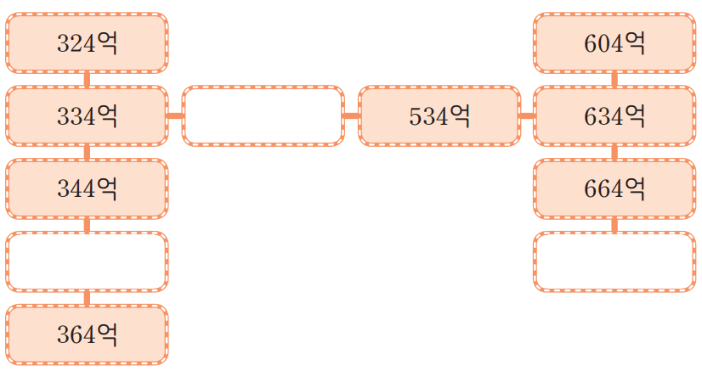
4-1
1. 큰 수
06 뛰어 세기를 해 볼까요
Θ Description & Function
뛰어 세기를 해 볼까요│ 18~19쪽
풀이 확인 팝업창(다음 슬라이드)
답 칸 클릭하면 답 나타남. 정답 확인 버튼은 정답 가리기로 토글 됨.
개념 정리
1
2
3
4
5
규칙에 따라 빈칸에 알맞은 수를 써넣으세요.
324억
604억
334억
434억
534억
634억
344억
664억
354억
694억
364억
#1
#2
삽화 파일명 | 1_5_4.sgv 한대희 4-1 지도서\app\resource\contents_sub\lesson01\ops\1\images\1_5

Slide 15
4-1
1. 큰 수
06 뛰어 세기를 해 볼까요
Θ Description & Function
뛰어 세기를 해 볼까요│ 18~19쪽
< 풀이 확인 클릭 시 나타나는 화면>
개념 정리
1
2
3
4
5
규칙에 따라 빈칸에 알맞은 수를 써넣으세요.
324억
604억
풀이
334억
434억
534억
634억
왼쪽 세로는 십억의 자리 수가 1씩 커지므로
10억씩 뛰어 세기를 한 것입니다.
344억
664억
가로는 백억의 자리 수가 1씩 커지므로
100억씩 뛰어 세기를 한 것입니다.
354억
694억
오른쪽 세로는 십억의 자리 수가 3씩 커지므로
30억씩 뛰어 세기를 한 것입니다.
364억

Slide 16

4-1
1. 큰 수
06 뛰어 세기를 해 볼까요
Θ Description & Function
뛰어 세기를 해 볼까요│ 18~19쪽
풀이 확인 팝업창(다음 슬라이드)
답 칸 클릭하면 답 나타남. 정답 확인 버튼은 정답 가리기로 토글 됨.
개념 정리
1
2
3
4
5
샛별이네 가족은 10월에 있는 할머니 생신 잔치를 위해 3월부터 한 달에 20만 원 씩 모으기로 하였습니다. 10월까지 모은 돈은 모두 얼마일까요?
160만 원
#1
#2

Slide 17
4-1
1. 큰 수
06 뛰어 세기를 해 볼까요
Θ Description & Function
뛰어 세기를 해 볼까요│ 18~19쪽
< 풀이 확인 클릭 시 나타나는 화면>
개념 정리
1
2
3
4
5
샛별이네 가족은 10월에 있는 할머니 생신 잔치를 위해 3월부터 한 달에 20만 원 씩 모으기로 하였습니다. 10월까지 모은 돈은 모두 얼마일까요?
160만 원
풀이
3월부터 10월까지 8개월 동안 모은 것이므로 0원에서 20만 원씩 8번 뛰어 세기를 하면 160만 원이 됩니다.

